Slide 1
Go培训第五天
tony

Slide 2
Outline
1. 结构体和方法
2. 接口
3. 课后作业

Slide 3
Go中的struct
1. 用来自定义复杂数据结构
2. struct里面可以包含多个字段（属性）
3. struct类型可以定义方法，注意和函数的区分
4. struct类型是值类型
5. struct类型可以嵌套
6. Go语言没有class类型，只有struct类型

Slide 4
struct的定义
1. struct 声明：
type 标识符 struct {
field1 type
field2 type
}
例子：
type Student struct {
Name string
Age int
Score int
}

Slide 5
struct的定义
2. struct 中字段访问：和其他语言一样，使用点
例子：
var stu Student
stu.Name = “tony”
stu.Age = 18
stu.Score=20
fmt.Printf(“name=%s age=%d score=%d”,
stu.Name, stu.Age, stu.Score

Slide 6
struct的定义
3. struct定义的三种形式：
var stu Student
var stu *Student = new (Student)
var stu *Student = &Student{}
1）其中b和c返回的都是指向结构体的指针，访问形式如下：
a. stu.Name、stu.Age和stu.Score或者 (*stu).Name、(*stu).Age等

Slide 7
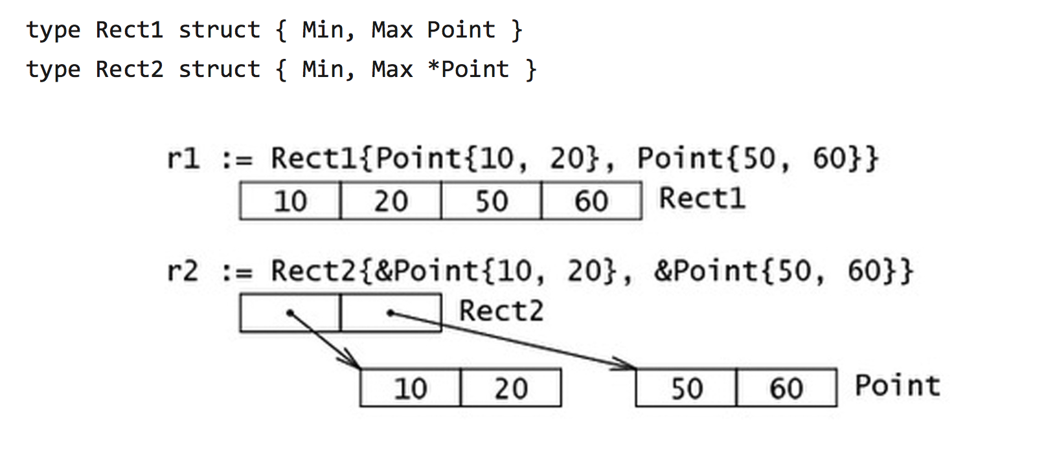
struct的初始化
4. struct的内存布局：struct中的所有字段在内存是连续的，布局如下：

Slide 8
struct的初始化
5. 链表定义
type Student struct {
Name string
Next* Student
}
每个节点包含下一个节点的地址，这样把所有的节点串起来了，通常把
链表中的第一个节点叫做链表头

Slide 9
struct的初始化
6. 双链表定义
type Student struct {
Name string
Next* Student
Prev* Student
}
如果有两个指针分别指向前一个节点和后一个节点，我们叫做双链表

Slide 10
struct的初始化
7. 二叉树定义
type Student struct {
Name string
left* Student
right* Student
}
如果每个节点有两个指针分别用来指向左子树和右子树，我们把这样的
结构叫做二叉树

Slide 11
struct的初始化
8. 结构体是用户单独定义的类型，不能和其他类型进行强制转换
type Student struct {
Number int
}
type Stu Student //alias
var a Student
a = Student(30)
var b Stu
a = b

Slide 12
工厂模式
9.golang中的struct没有构造函数，一般可以使用工厂模式来解决这个问题
Package model
type student struct {
Name stirng
Age int
}
func NewStudent(name string, age int) *student {
return &student{
Name:name,
Age:age, }
}
Package main
S := new (student)
S := model.NewStudent(“tony”, 20)

Slide 13
工厂模式
10. 再次强调：
make 用来创建map、slice、channel
new用来创建值类型

Slide 14
struct中的tag
11. 我们可以为struct中的每个字段，写上一个tag。这个tag可以通过反射的
机制获取到，最常用的场景就是json序列化和反序列化

Slide 15
struct中的tag
11. 我们可以为struct中的每个字段，写上一个tag。这个tag可以通过反射的
机制获取到，最常用的场景就是json序列化和反序列化
type student struct {
Name stirng “this is name field”
Age int “this is age field”
}

Slide 16
匿名字段
12. 结构体中字段可以没有名字，即匿名字段
type Car struct {
Name stirng
Age int
}
type Train struct {
Car
Start time.Time
int
}

Slide 17
匿名字段
13. 匿名字段冲突处理
type A struct {
a int
}
type B struct {
a int
b int
}
type C struct {
A
B
}
type Car struct {
Name string
Age int
}
type Train struct {
Car
Start time.Time
Age int
}

Slide 18
方法
13. Golang中的方法是作用在特定类型的变量上，因此自定义类型，都可以
有方法，而不仅仅是struct
定义：func (recevier type) methodName(参数列表)(返回值列表){}

Slide 19
方法
14. 方法的调用
type A struct {
a int
}
func (this A) test() { fmt.Println(this.a)
}
var t A
t.test()

Slide 20
方法
15. 方法和函数的区别
函数调用： function(variable, 参数列表）
方法：variable.function(参数列表）

Slide 21
方法
16. 指针receiver vs 值receiver
本质上和函数的值传递和地址传递是一样的

Slide 22
方法
17. 方法的访问控制，通过大小写控制

Slide 23
方法
18. 继承
如果一个struct嵌套了另一个匿名结构体，那么这个结构可以直接访问
匿名结构体的方法，从而实现了继承。

Slide 24
方法
19. 组合和匿名字段
如果一个struct嵌套了另一个匿名结构体，那么这个结构可以直接访问
匿名结构体的方法，从而实现了继承。
如果一个struct嵌套了另一个有名结构体，那么这个模式就叫组合。

Slide 25
方法
20. 多重继承
如果一个struct嵌套了多个匿名结构体，那么这个结构可以直接访问
多个匿名结构体的方法，从而实现了多重继承。

Slide 26
方法
21. 实现String()
如果一个变量实现了String()这个方法，那么fmt.Println默认会调用这个
变量的String()进行输出。

Slide 27
接口
1. 定义
Interface类型可以定义一组方法，但是这些不需要实现。并且interface不能
包含任何变量。

Slide 28
接口
2. 定义
比如：
type example interface{
Method1(参数列表) 返回值列表
Method2(参数列表) 返回值列表
…
}

Slide 29
接口
3. interface类型默认是一个指针
type example interface{
Method1(参数列表) 返回值列表
Method2(参数列表) 返回值列表
…
}
var a example
a.Method1()

Slide 30
接口
4. 接口实现
a. Golang中的接口，不需要显示的实现。只要一个变量，含有接口类型中
的所有方法，那么这个变量就实现这个接口。因此，golang中没有implement
类似的关键字
b. 如果一个变量含有了多个interface类型的方法，那么这个变量就实现了多个
接口。

Slide 31
接口
5. 接口实现
a. Golang中的接口，不需要显示的实现。只要一个变量，含有接口类型中
的所有方法，那么这个变量就实现这个接口。因此，golang中没有implement
类似的关键字
b. 如果一个变量含有了多个interface类型的方法，那么这个变量就实现了多个
接口。
c. 如果一个变量只含有了1个interface的方部分方法，那么这个变量没有实现
这个接口。

Slide 32
接口
6. 多态
一种事物的多种形态，都可以按照统一的接口进行操作

Slide 33
接口嵌套
7. 接口嵌套
一个接口可以嵌套在另外的接口，如下所示：
type ReadWrite interface {
Read(b Buffer) bool
Write(b Buffer) bool
}
type Lock interface {
Lock()
Unlock()
}
type File interface {
ReadWrite
Lock
Close()
}

Slide 34
类型断言
8. 类型断言，由于接口是一般类型，不知道具体类型，如果要转成具体类型
可以采用以下方法进行转换：
var t int
var x interface{}
x = t
y = x.(int) //转成int
var t int
var x interface{}
x = t
y, ok = x.(int) //转成int，带检查

Slide 35
类型断言
9. 练习，写一个函数判断传入参数的类型
func classifier(items ...interface{}) {
for i, x := range items {
switch x.(type) {
case bool: fmt.Printf(“param #%d is a bool\n”, i)
case float64: fmt.Printf(“param #%d is a float64\n”, i)
case int, int64: fmt.Printf(“param #%d is an int\n”, i)
case nil: fmt.Printf(“param #%d is nil\n”, i)
case string: fmt.Printf(“param #%d is a string\n”, i)
default: fmt.Printf(“param #%d’s type is unknown\n”, i)
}
}

Slide 36
类型断言
10. 类型断言，采用type switch方式
switch t := areaIntf.(type) { case *Square: fmt.Printf(“Type Square %T with value %v\n”, t, t)
case *Circle: fmt.Printf(“Type Circle %T with value %v\n”, t, t)
case float32: fmt.Printf(“Type float32 with value %v\n”, t) case nil: fmt.Println(“nil value: nothing to check?”)
default: fmt.Printf(“Unexpected type %T”, t) }

Slide 37
类型断言
11. 空接口，
Interface{}
空接口没有任何方法，所以所有类型都实现了空接口。
var a int
var b interface{}
b = a

Slide 38
课后工作
1. 实现一个图书管理系统，具有以下功能：
a. 书籍录入功能，书籍信息包括书名、副本数、作者、出版日期
b. 书籍查询功能，按照书名、作者、出版日期等条件检索
c. 学生信息管理功能，管理每个学生的姓名、年级、身份证、性别、
借了什么书等信息
d. 借书功能，学生可以查询想要的书籍，进行借出
e. 书籍管理功能，可以看到每种书被哪些人借出了

